Slide 1

Les verbes au présent
Je peux utiliser correctement des structures grammaticales simples pour être bien compris.

Slide 2
La table des matières
01
02
03
04
05
06
Les verbes en ER
Les verbes en IR
Les verbes en RE
Conjuguer les verbes qui terminent en ER.
Conjuguer les verbes qui terminent en IR.
Conjuguer les verbes qui terminent en RE.
Les verbes irréguliers
Avoir, Être et Aller
Le négatif
Conjuguer les verbes irréguliers.
Conjuguer les verbes au présent.
Mettre le verbe au négatif.

Slide 3
01
Les verbes en ER
Conjuguer les verbes qui terminent en ER.

Slide 4
Les verbes en ER au présent
Pour conjuguer un verbe en ER au présent, tu enlèves le ER et tu ajoutes une nouvelle terminaison. Regarde l’exemple pour le verbe AIMER.
Sujet | Radical | Terminaison
je | aim | e
tu | aim | es
il.elle.iel | aim | e
nous | aim | ons
vous | aim | ez
ils.elles.iels | aim | ent

Slide 5
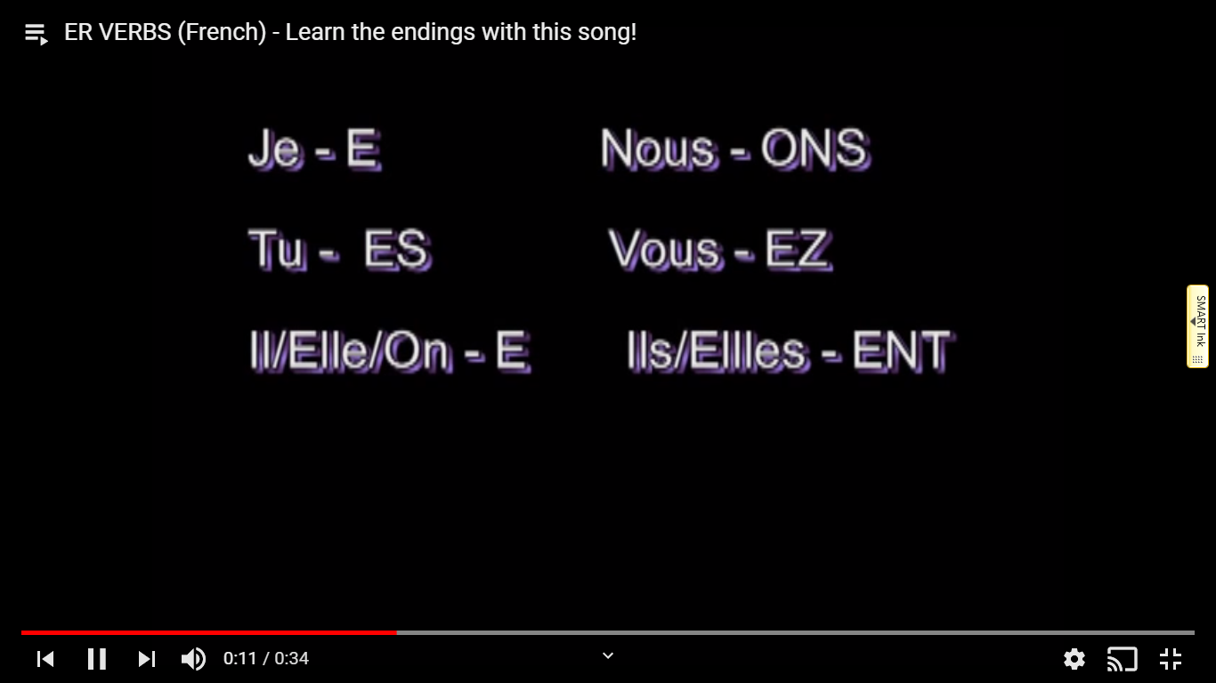
Vidéo d’une chanson pour mémoriser les terminaisons
https://www.youtube.com/watch?v=DQpnnrvSF_Y&list=PLKZRyQV0WA9yrtRByHOrZ0T0M5Tfscz67&index=15

Slide 6
Monique aime la pizza !
Jean et moi aimons les tacos.
Ella, Marie et Sylvia aiment les croissants.

Slide 7
Conjuguez les verbes suivants :
prépare
Devnash _______________ le petit-déjeuner avec sa mère. (préparer)
Hugo et Maria _______________ le dessert que leur père a fait pour sa fête. (regarder)
Est-ce que tu _______________ avec ta famille? (cuisiner)
Nous _______________ la cuisine vietnamienne. (adorer)
Est-ce que vous _______________ la nourriture italienne? (manger)
J’_______________ de la musique quand je prépare les repas chez moi. (écouter)
Après mon match de football, j’_______________ boire du Gatorade. (aimer)
Est-ce que tu __________ des collations quand tu _________ aux jeux-vidéo? (manger, jouer)
Olivier _______________ les olives parce qu’il n’aime pas le goût. (déstester)
Neila n’_______________ pas boire le café parce qu’elle est trop jeune. (aimer)
regardent
cuisines
adorons
mangez
écoute
aime
manges
joues
déteste
aime

Slide 8
02
Les verbes en IR
Conjuguer les verbes qui terminent en IR.

Slide 9
Les verbes en IR au présent
Pour conjuguer un verbe en IR au présent, tu enlèves le IR et tu ajoutes une nouvelle terminaison. Regarde l’exemple pour le verbe FINIR.
Sujet | Radical | Terminaison
je | fin | is
tu | fin | is
il.elle.iel | fin | it
nous | fin | issons
vous | fin | issez
ils.elles.iels | fin | issent

Slide 10
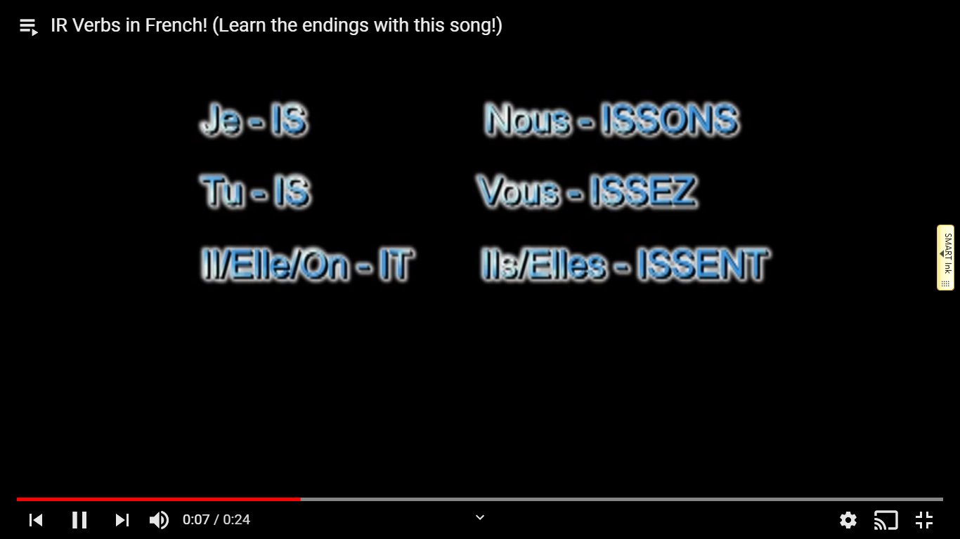
Vidéo d’une chanson pour apprendre les terminaisons
https://www.youtube.com/watch?v=w5tPzwb-tHk&list=PLKZRyQV0WA9yrtRByHOrZ0T0M5Tfscz67&index=19

Slide 11
Jakob finit sa soupe.
Jun et moi finissons notre dîner.
Sofia, Parvati et Peter finissent de préparer le petit-déjeuner.

Slide 12
Conjuguer les verbes suivants
remplit
Hector _______________ la tasse de sa mère avec du café. (remplir)
Ravi et Jaya _______________ le gâteau au chocolat pour le dessert. (choisir)
Est-ce qu’il _______________ son petit-déjeuner? (finir)
Nous _______________ avant de choisir notre boisson. (réflechir)
Vous _______________ vos petits enfants. (nourrir)
J’_______________ à ma mère alors je _______________ tout mon repas. (obéir, finir)
Nous _______________ pour manger le souper. (réunir)
Est-ce que tu _______________ des collations sucrées ou salées? (choisir)
Josie _______________ les collations sucrées, comme les Skittles. (choisir)
Deklan ne _______________ pas ses légumes. (finir)
choisissent
finit
réfléchissons
nourrissez
obéis
finis
réunissons
choisis
choisit
finit

Slide 13
03
Les verbes en RE
Conjuguer les verbes qui terminent en RE.

Slide 14
Les verbes en RE au présent
Pour conjuguer un verbe en RE au présent, tu enlèves le RE et tu ajoutes une nouvelle terminaison. Regarde l’exemple pour le verbe VENDRE.
Sujet | Radical | Terminaison
je | vend | s
tu | vend | s
il.elle.iel | vend
nous | vend | ons
vous | vend | ez
ils.elles.iels | vend | ent

Slide 15
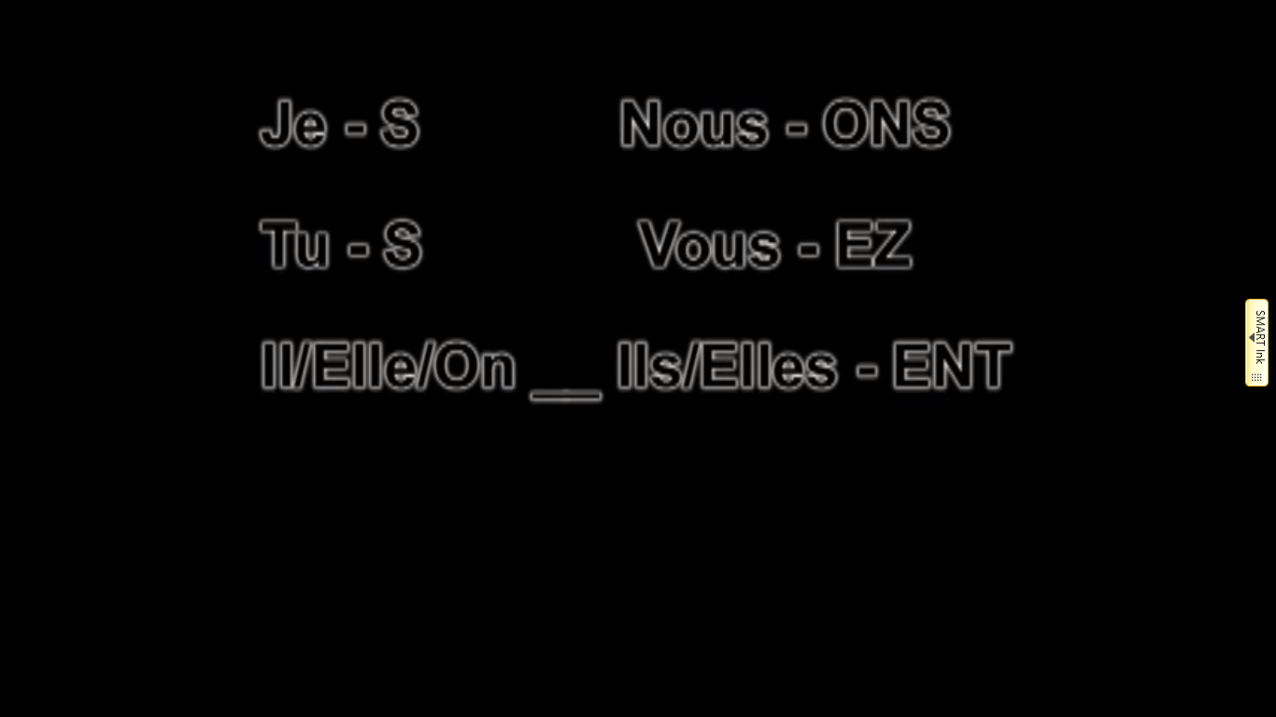
Vidéo d’une chanson pour apprendre les terminaisons
https://www.youtube.com/watch?v=nvJta6B8Be4&list=PLKZRyQV0WA9yrtRByHOrZ0T0M5Tfscz67&index=20

Slide 16
Elias vend de la limonade.
Amit et moi vendons des muffins.
Jose, Anna et Dharma vendent des collations sucrées et salées.

Slide 17
Conjuguer les verbes suivants
descend
Ashani _______________ les escaliers pour aller à la cuisine pour manger. (descendre)
Lewyn et Miller _______________ que le gâteau au chocolat est saine. (prétendre)
Le fromage _______________ sur son sandwich grillé. (fondre)
Nous _______________ le beurre d’arachide sur notre pain grillé. (répandre)
Vous _______________ vite à nos questions à propos de cette recette. (répondre)
Je _______________ un grand morceau de la pizza. (prendre)
Nous _______________ les instructions pour la recette de ma grand-mère. (entendre)
Est-ce que tu _______________ avec ton ami en Vietnam? (correspondre)
Jia _______________ ses jambes après regarder le long film Avatar. (étendre)
Cooper ne _______________ pas ses biscuits. (vendre)
prétendent
fond
répandons
répondez
prends
entendons
corresponds
étend
vend

Slide 18
Révision
Les verbes en ER, IR et RE

Slide 19
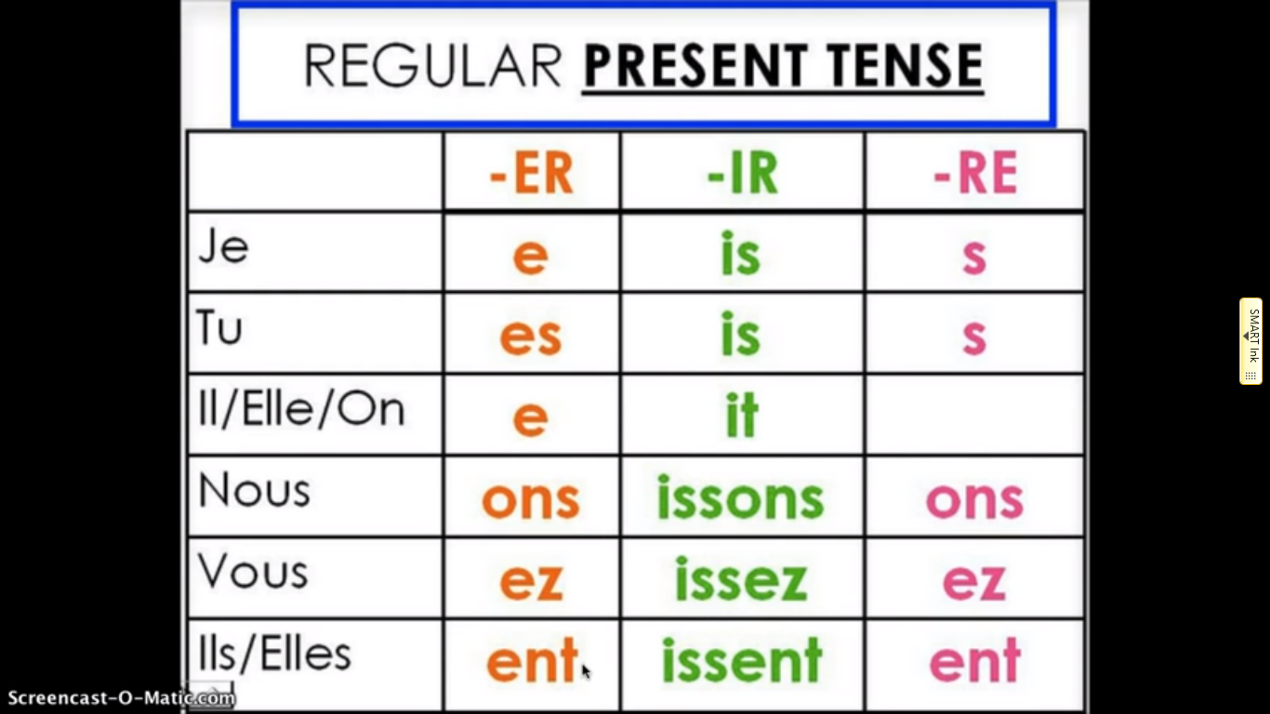
Vidéo d’une chanson pour apprendre les terminaisons
https://www.youtube.com/watch?v=JrfS_7OGQdo

Slide 20
04
Les verbes irréguliers
Conjuguer les verbes irréguliers.

Slide 21
Les verbes irréguliers ER - ger
Les verbes en –ger prennent un « e » devant « a » ou un « o », afin de conserver la prononciation du « g ».
Manger | Changer | Partager
Je mange | Je change | Je partage
Tu manges | Tu changes | Tu partages
Il/Elle/Iel mange | Il/Elle/Iel change | Il/Elle/Iel partage
Nous mangEons | Nous changEons | Nous partagEons
Vous mangez | Vous changez | Vous partagez
Ils/Elles/Iels mangent | Ils/Elles/Iels changent | Ils/Elles/Iels partagent

Slide 22
Les verbes irréguliers ER –E…ER/ -É…-ER
Certains verbes, comme acheter, geler ou semer, prennent un accent grave sur le « e », conformément à la prononciation, quand la terminaison comporte un « e » muet.
Acheter | Préferer | Répéter
J’achète | Je préfère | Je répète
Tu achètes | Tu préfères | Tu répètes
Il/Elle/Iel achète | Il/Elle/Iel préfère | Il/Elle/Iel répète
Nous achetons | Nous préférons | Nous répétons
Vous achetez | Vous préférez | Vous répétez
Ils/Elles/Iels achètent | Ils/Elles/Iels changent | Ils/Elles/Iels répètent

Slide 23
Les verbes irréguliers IR
Venir | Partir | Voir | Pouvoir | Vouloir
Je viens | Je pars | Je vois | Je peux | Je veux
Tu viens | Tu pars | Tu vois | Tu peux | Tu veux
Il/Elle/Iel vient | Il/Elle/Iel part | Il/Elle/Iel voit | Il/Elle/Iel peut | Il veut
Nous venons | Nous partons | Nous voyons | Nous pouvons | Nous voulons
Vous venez | Vous partez | Vous voyez | Vous pouvez | Vous voulez
Ils/Elles/Iels viennent | Ils/Elles/Iels partent | Ils/Elles/Iels voient | Ils/Elles/Iels peuvent | Ils/Elles/Iels veulent

Slide 24
Les verbes irréguliers RE
Faire | Prendre | Boire | Lire | Connaitre
Je fais | Je prends | Je bois | Je lis | Je connais
Tu fais | Tu prends | Tu bois | Tu lis | Tu connais
Il/Elle/Iel fait | Il/Elle/Iel prend | Il/Elle/Iel boit | Il/Elle/Iel lit | Il connait
Nous faisons | Nous prenons | Nous buvons | Nous lisons | Nous connaissons
Vous faites | Vous prenez | Vous buvez | Vous lisez | Vous connaissez
Ils/Elles/Iels font | Ils/Elles/Iels prennent | Ils/Elles/Iels boivent | Ils/Elles/Iels lisent | Ils/Elles/Iels connaissent

Slide 25
04
Avoir, Être et Aller
Conjuguer les verbes avoir, être et aller.

Slide 26
Les verbes avoir, être et aller
Avoir | Être | Aller
J’ai | Je suis | Je vais
Tu as | Tu es | Tu vas
Il/Elle/Iel a | Il/Elle/Iel est | Il/Elle/Iel va
Nous avons | Nous sommes | Nous allons
Vous avez | Vous êtes | Vous allez
Ils/Elles/Iels ont | Ils/Elles/Iels sont | Ils/Elles/Iels vont

Slide 27
Conjuguer les verbes avoir, être et aller
est
Dubem _______________ un chef dans un restaurant à Montréal. (être)
Danny et Charlie _______________ des acteurs dans les films comiques. (être)
Jerome _______________ des collations pour regarder le film. (avoir)
Nous _______________ le beurre sur notre maïs-soufflé. (avoir)
Vous _______________ des boissons gazeuses pour boire avec le film. (avoir)
Je _______________ au restaurant ce soir pour célébrer mon anniversaire. (aller)
Nous _______________ au cinéma pour regarder le nouveau film Disney. (aller)
Est-ce que tu _______________ manger chez moi le vendredi prochain? (aller)
Emmy _______________ une nouvelle recette pour la soupe aux moules. (avoir)
Sasha n’ _______________ pas un bonne cuisinière. (être)
sont
a
avons
avez
vais
allons
vas
a
est

Slide 28
06
Le négatif
Mettre les verbes au négatif.

Slide 29
Le négatif
Pour mettre une phrase au négatif tu dois mettre NE/N’ devant le verbe et PAS après le verbe. Mets n’ quand le verbe commence avec un voyel ou un H muet.
Exemple 1:
Je mange les arachides parce qu’ils sont bons.
Je ne mange pas les arachides parce que je suis allergiques aux noix.

Slide 30
Le négatif
Exemple 2:
Nous choisissons le chocolat pour une collation.
Nous ne choisissons pas le chocolat pour une collation parce que nous n’aimons pas le chocolat.
Exemple 3:
Elle regarde les films d’actions parce qu’ils sont amusants.
Elle ne regarde pas les films d’actions parce qu’elle préfère les films d’horreurs.

Slide 31
Please keep this slide for attribution

